Slide 1
Структура и Функция Системы Гарантийного Участия (PGS)
Asan Alymkulov
IFOAM – Organics International
Notes:
Ask

Slide 2
Введение в СГУ
https://www.ifoam.bio/our-work/how/standards-certification/participatory-guarantee-systems/pgs-toolkit

Slide 3
Введение в СГУ
Понять основные компоненты СГУ
Изучить роли и обязанности в рамках СГУ
Изучить реальные примеры успешных моделей СГУ

Slide 4
Что такое Система Гарантийного Участия (PGS)?
PGS - это локально ориентированные системы обеспечения качества. Они сертифицируют производителей на основе активного участия заинтересованных сторон и строятся на основе доверия, социальных сетей и обмена знаниями».
Официальное определение, 2008
https://www.ifoam.bio/our-work/how/standards-certification/participatory-guarantee-systems

Slide 5
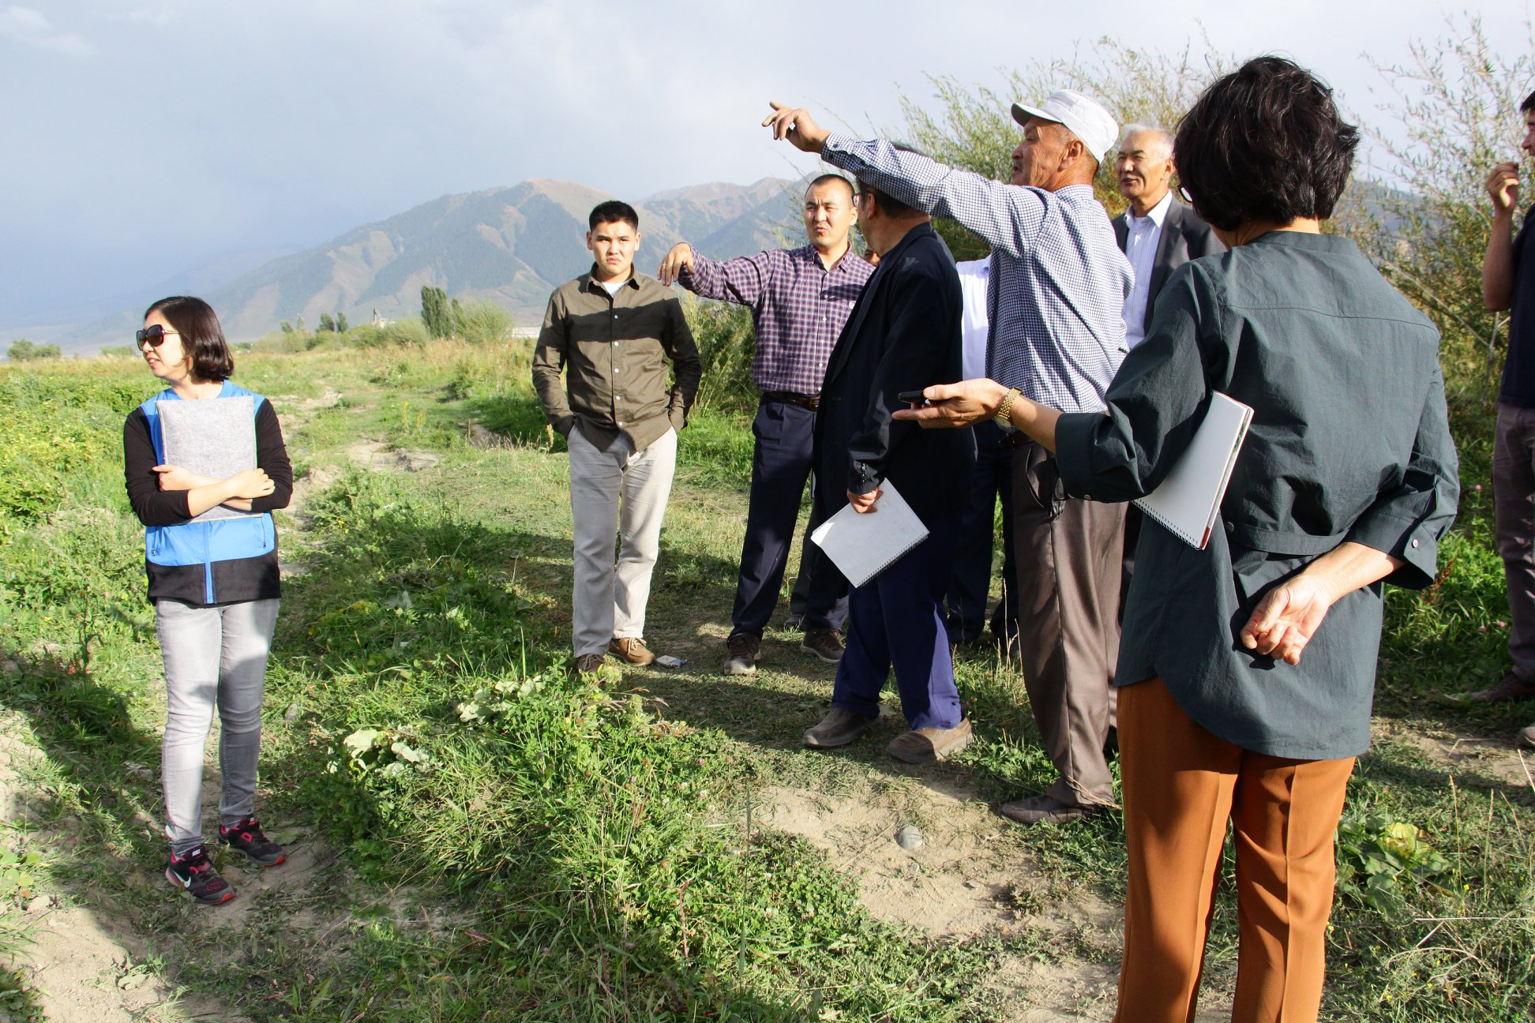
Основные принципы СГУ:
Участие: Вовлечение всех заинтересованных сторон, включая производителей, потребителей и посредников.
Прозрачность: Открытые процессы и четкая коммуникация между всеми сторонами.
Доверие: Создание взаимного доверия между производителями и потребителями.
Обучение: Постоянное совершенствование и обмен знаниями между участниками.

Slide 6
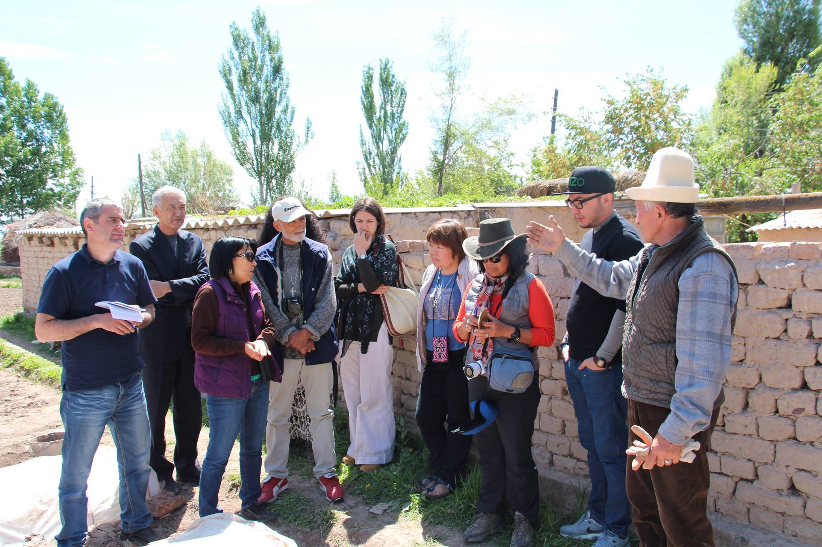
Сравнение с сертификацией третьей стороны:
Стоимость: PGS более доступна
Доступность: Больше подходит для мелких фермеров.
Контроль: Предлагает больше локального контроля и адаптивности.

Slide 7
Зачем выбирать СГУ?
Преимущества PGS по сравнению с сертификацией третьей стороны:
Подход, ориентированный на сообщество: поощряет развитие и участие сообщества.
Экономическая эффективность: более низкие затраты из-за локального характера системы.
Адаптивность для мелких фермеров: более доступно и актуально для небольших фермерских хозяйств.
Тема для обсуждения: как PGS может принести пользу их сообществам?

Slide 8
Основные компоненты СГУ
Группы фермеров: Коллективная ответственность за процесс сертификации
Стандарты: Локально адаптированные органические стандарты
Участие: Фермеры, потребители и другие заинтересованные стороны участвуют в процессе

Slide 9
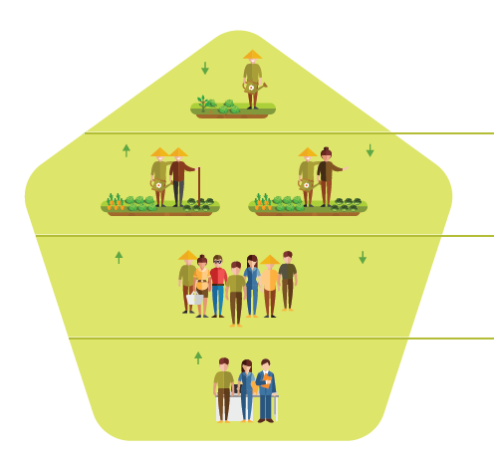
Заинтересованные стороны СГУ и их роли
Фермеры: Производят продукцию Подписывают гарантию
Участвуют в инспекциях
Фермерские группы:
Проводят взаимные инспекции и готовят отчеты по инспекциям
Регулярно подтверждают соответствие производства членов группы стандартам
Членские встречи и подают на сертификацию
Сторонние заинтересованные стороны:
Разрабатывают планы инспекции и проверяют отчеты инспекции
Управляют заявлениями на сертификацию
Группы по санкциям/нарушениям
Местные координационные Советы:
Проверка/прием заявок и отчетов инспекций
Проведение произвольных инспекций
Выдача сертификатов
Поддержка рыночных связей

Slide 10
Заинтересованные стороны СГУ и их роли
Фермеры: Активные участники процесса сертификации
Потребители: Участвуют в оценке и обратной связи
Местные эксперты: Предоставляют технические знания
Фасилитаторы: Координируют процесс и обеспечивают соблюдение стандартов
Сертификационный орган: Местный комитет, который контролирует процесс

Slide 11
Обязанности в рамках СГУ
Роль фермеров: Активное участие во взаимных проверках и инспекциях
Роль фасилитатора: Обеспечение бесперебойного функционирования и соблюдения правил
Роль потребителей: Действовать как наблюдатели и участники процесса сертификации
Роль координатора: Ведение процесса и обучение участников

Slide 12
Один
размер
не
подходит
для всех

Slide 13
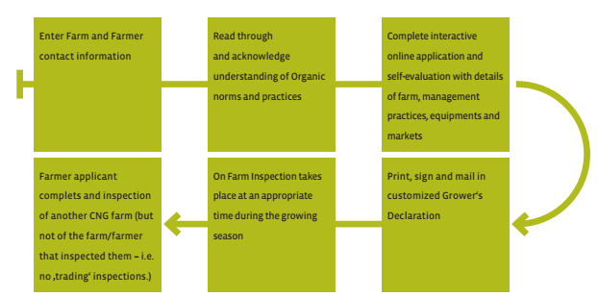
Структуры СГУ - Certified Naturally Grown, США
Виноват - пока не доказал невиновность

Slide 14
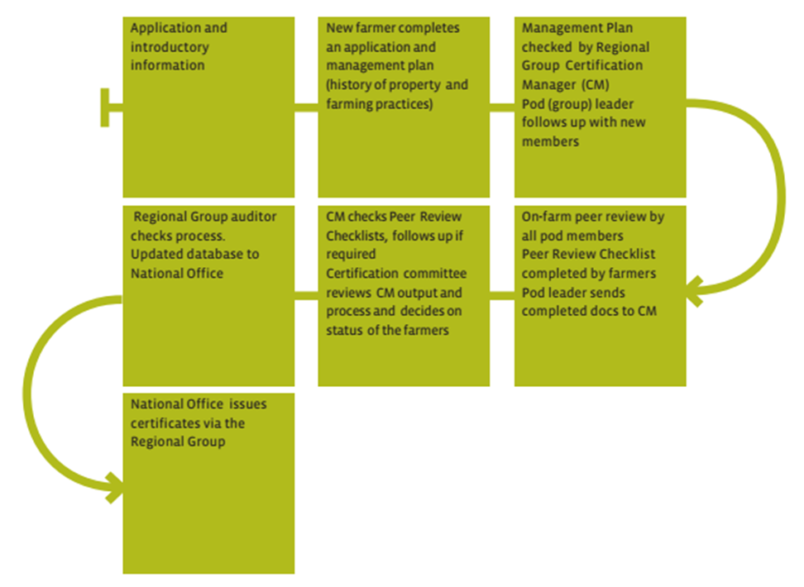
Структуры СГУ - Organic Farm, Новая Зеландия
Аудитор аудитора = инспектор инспектора

Slide 15
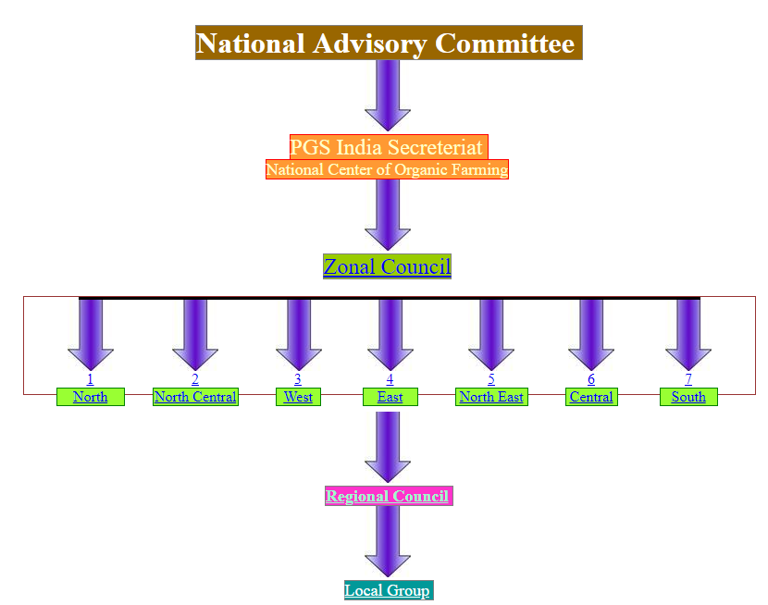
Структуры СГУ - Индия

Slide 16
Пример успешной реализации СГУ
Keystone Foundation, Индия:
Ключевые факторы успеха:
Вовлечение местных сообществ через органическое фермерство и устойчивые практики.
Развитие локальных рынков с применением принципов справедливой торговли.
Внедрение методов поощрения биоразнообразия и экологически чистого земледелия.
Уроки для масштабирования:
Важно вовлекать местные сообщества и поддерживать их традиционные знания.
Необходимо обеспечить долгосрочное устойчивое развитие за счет создания сильных социальных сетей.

Slide 17
Пример успешной реализации СГУ
Green Foundation, Индия:
Ключевые факторы успеха:
Поддержка органического сельского хозяйства через развитие традиционных знаний фермеров.
Стимулирование вовлеченности женщин в производственные процессы.
Уроки для масштабирования:
Важно развивать участие женщин и других социально уязвимых групп в проектах, связанных с органическим сельским хозяйством
.Обучение и развитие навыков фермеров приводит к улучшению результатов производства.

Slide 18
Пример успешной реализации СГУ
Rede Ecovida de Agroecologia, Бразилия:
Ключевые факторы успеха:
Развитие системы взаимного обучения и коллективного управления семенами.
Использование устойчивых агроэкологических методов.
Уроки для масштабирования:
Сохранение семян на уровне общин и взаимное обучение помогает повышать продовольственную безопасность.
Необходимо поддерживать коллективные усилия и общие фонды для финансирования устойчивых проектов.

Slide 19
Пример успешной реализации СГУ
Органические Аймаки, Кыргызстан:
Ключевые факторы успеха:
Местное вовлечение и поддержка.
Постепенное обучение фермеров принципам органического земледелия и сертификации создает устойчивые фермерские практики.

Slide 20
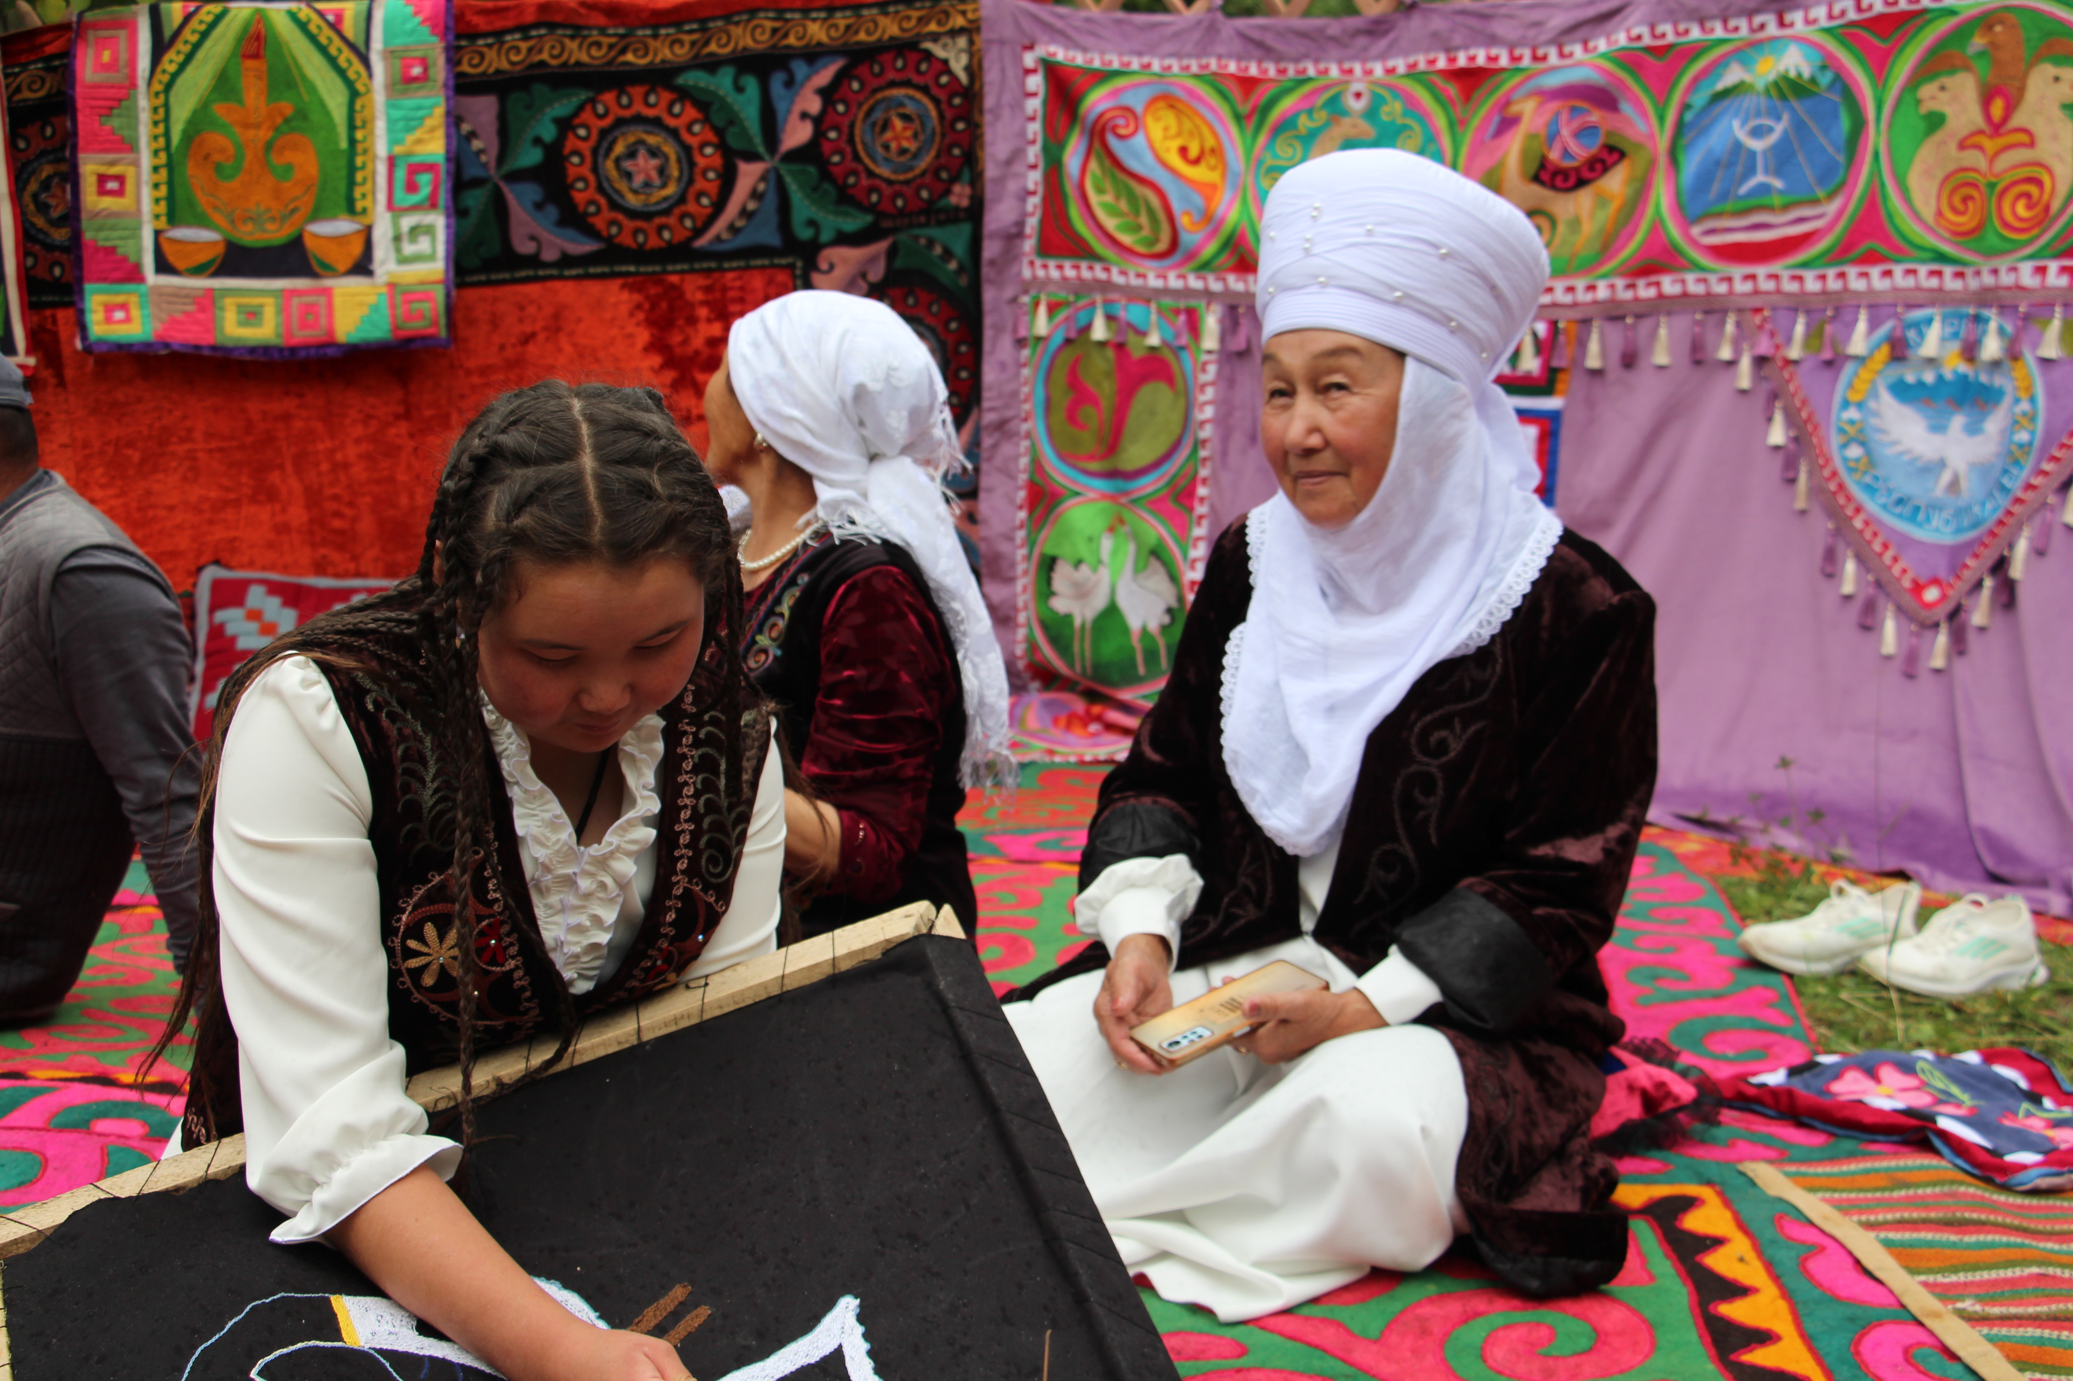
Пример успешной реализации СГУ
Органические Аймаки, Кыргызстан:
Ключевые факторы успеха:
Вовлечение ключевых местных лидеров, повышает доверие и ускоряет процесс принятия решений.
Поддержка традиционных знаний и культурных ценностей
Создание сети поддержки и обмен опытом: BIO-KG, что позволяет обмениваться знаниями и опытом

Slide 21
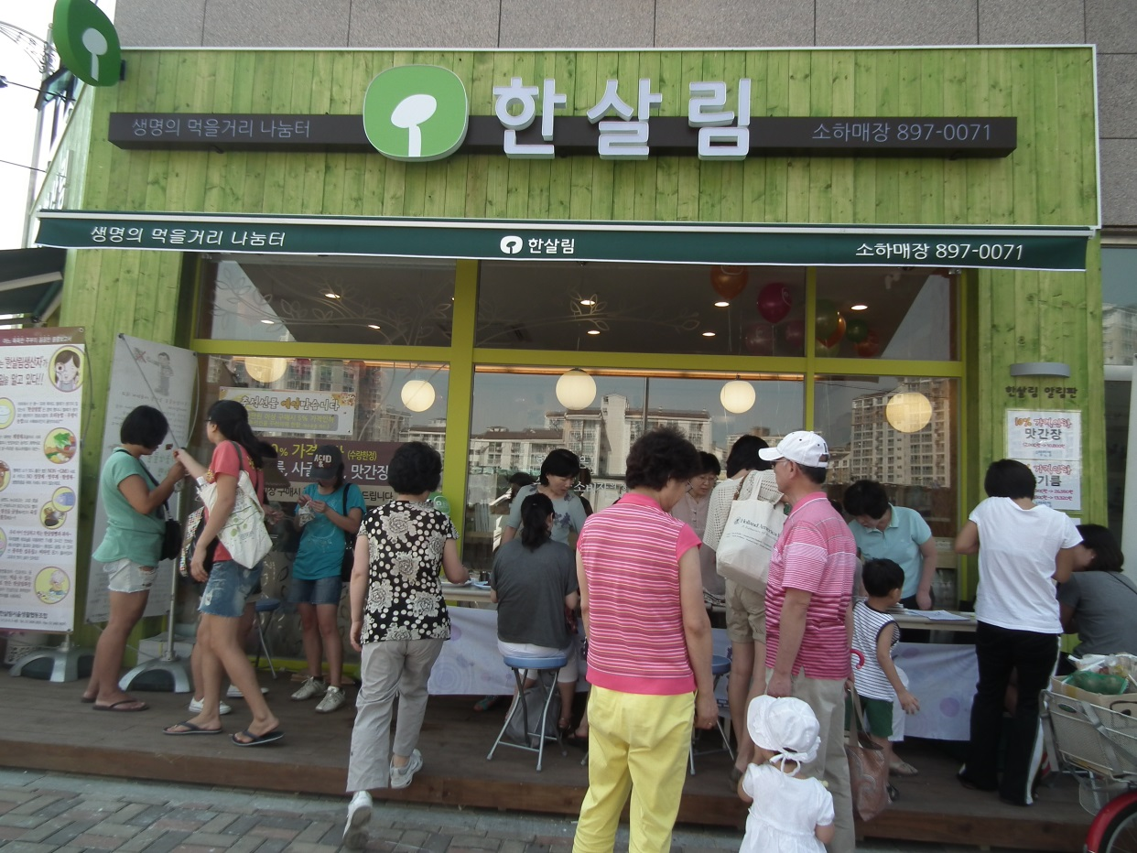
Пример успешной реализации СГУ
Ключевые факторы успеха Hansalim:
Прямое взаимодействие между фермерами и потребителями
Прозрачная и демократическая структура
Поддержка местных фермеров и устойчивых методов
Сеть кооперативов и расширение
Участие женщин и молодежи:

Slide 22
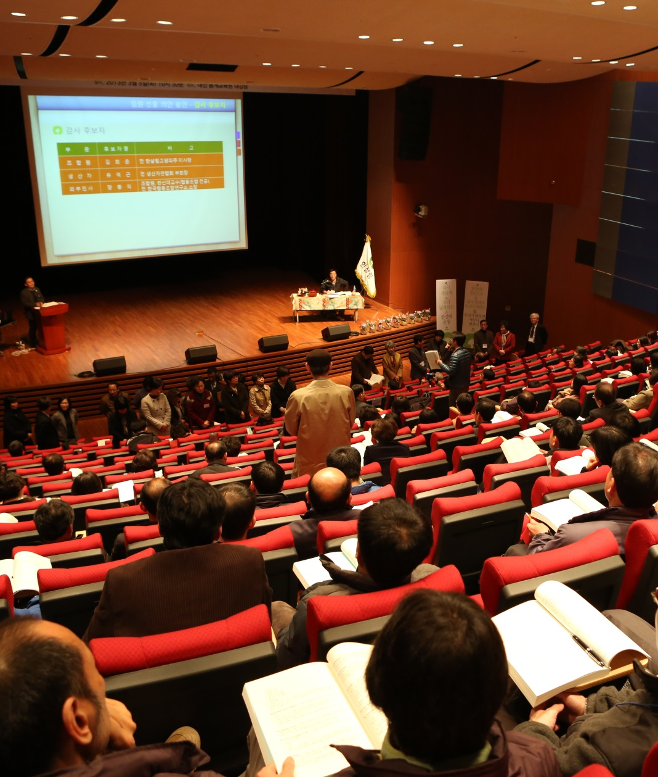
Пример успешной реализации СГУ
Уроки, извлеченные для масштабирования:
Прямые связи с потребителями:
Инклюзивность и участие всех сторон:
Фокус на экологии и биоразнообразии:
Логистическая сеть и дистрибуция:

Slide 23
Пример успешной реализации СГУ

Slide 24
Ключевые выводы из сессии
СГУ — это основанная на участии, модель сертификации на уровне сообщества
Основные компоненты и заинтересованные стороны играют определенные роли
Реальные примеры показывают потенциал для успешной реализации
Call to Action:

Slide 25
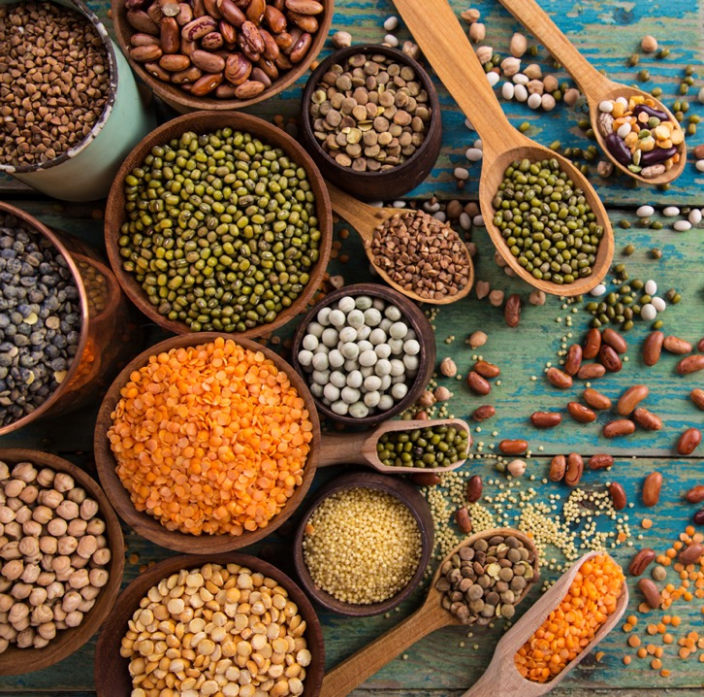
More Members
More Representation
More Impact
Let´s inspire change, together!
Join us today!
Go to: https://ifo.am/Join

Slide 26
Thank you!
name
email

